Slide 1
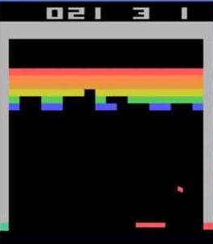
Q(제자리)
에이전트
(*DQN)
Q(왼쪽)
Q(오른쪽)
Q(특정행동) 입력 값에 대해 특정 행동을 했을 때 예상되는 가치(보상 기대값)
입력: 4개의 연속되는 게임 화면
*DQN: Deep Q-Network (인공신경망의 일종)

Slide 2
